Slide 1
Temel Kavramlar
İnsan Bilgisayar Etkileşimi
ÖĞR. GÖR. SALİH ERDURUCAN

Slide 2
Temel Kavramlar [1]
İnsan Bilgisayar Etkileşimi (İBE) sisteminin amacı bilgisayarı daha hızlı ve insana daha doğal gelecek yollarla kullanılabilir hale getirmektir.
İnsan Bilgisayar Etkileşimi, etkileşimli teknolojilerin tasarımı, değerlendirmesi ve uygulaması ile ilgilenen çok disiplinli (Multi-disciplinary) bir çalışma alanıdır.
1980lerin basında ortaya çıkmış bir kavram.
2. Dünya savası sırasında insanlar ve makineler arasındaki ilişkiler daha iyi silahlar üretimi için ilgi çekiyor.
Odaklandığı temel konu insan makine etkileşimi(man-machine interaction) iken zamanla insan bilgisayar etkileşimi (human-computer interaction) haline dönüşmüştür.

Slide 3
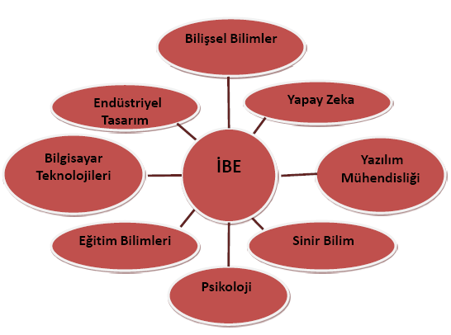
İnsan Bilgisayar Etkileşimi Nedir? [1]
İdeal bir etkileşimli sistem tasarımcısının psikoloji, bilişsel bilimler (kullanıcıların algısal, bilişsel ve problem çözme becerilerini incelemek için), ergonomi, sosyoloji, bilgisayar bilimleri, mühendislik (teknoloji üretimi için), grafik tasarım (arayüz tasarımı için), iş (ürünü pazarlamak için), teknik yazım dili (kullanma kılavuzlarının hazırlanması için) gibi alanlarda bilgi sahibi olması beklenir.

Slide 4
İnsan Bilgisayar Etkileşimi Çalışmalarının Önemi [1]
Günümüzde İnsan Bilgisayar Etkileşimi çalışmaları;
bilgisayar kullanan nüfusun artması,
servislerini etkileşimli teknolojileri kullanarak sağlayan kurumların güvenilirliğinin korunması,
kritik teknolojik uygulamaların yaygınlaşmaya başlaması
akademik anlamda insan davranışı ve zihinsel süreçlerin anlaşılması ile önem kazanmıştır.

Slide 5
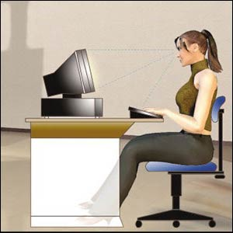
İBE Bileşenleri [1]
İnsan Bilgisayar Etkileşimi (İBE) sistemi şu bileşenleri ile ilgili problemleri kapsamına alır:
Kullanıcı,
Görev (task),
Araç/arayüz(tool) ve
Bağlam (context).
Kullanıcıların belirli araçları kullanırken gözlemler yapılır ve bu çalışmaların sonuçları etkileşimli sistemlerin tasarımında kullanılır (Acartürk ve Çağıltay, 2006).

Slide 6
İBE Çalışmaları [1]
Booth’a (1989) göre İBE çalışmalarının odak noktasını şunlar oluşturur:
İnsanların teknoloji kullanımını etkileyen özellikleri nelerdir?
İnsanların teknolojiyi kullanmasına etki eden yönler nelerdir?
İnsanlar etkileşim yeteneklerini nasıl edinir ve nasıl kavramsallaştırır?
İnsanların ihtiyaçlarını teknik olanaklarla nasıl temin ederiz?
Kullanılabilir(usable) teknolojiler nasıl tasarlanabilir?
Teknoloji organizasyonları nasıl etkiler?

Slide 7
İBE Çalışmaları [1]
Günümüzde İnsan Bilgisayar Etkileşimi alanında araştırılan, cevapları aranan bazı sorular aşağıdaki gibi sıralanabilir:
Ekrandan okumak kağıt üzerinden okumaktan daha zor mudur?
Etkileşim konusunda yaşlanmadan etkilenen insan yetenekleri hangileridir?
Ekranda hangi renk kombinasyonları daha iyi görünür?
Tasarımcı kendi tasarımını en iyi biçimde nasıl test edebilir?
İyi bir ara yüz değerlendirmesi kaç kullanıcıyla yapılır?
İyi hata mesajları nasıl yazılır?
İkonların tasarımı için kılavuzlar (guidelines) var mıdır?
Menülerdeki eleman sayısı nasıl belirlenmelidir (Acartürk ve Çağıltay, 2006).

Slide 8
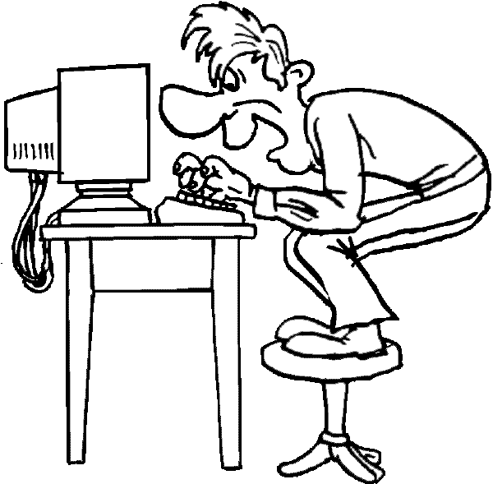
İnsan Bilgisayar Etkileşiminin Temelleri
İnsan: Etkileşimli sistemlerle ilgili tartışmalardaki temel karakter insandır. Bilgisayar sistemleri insana yardımcı olmak için tasarlanmıştır bu yüzden de kullanıcıların istekleri önceliklidir. Kullanıcı ya da insan ile kastedilen etkileşim sürecinde bir görevle uğraşan bir birey, beraber çalışan bir grup insan olabilir.
Bilgisayar: Burada kastedilen masaüstü bilgisayardan çok büyük çapta
bir bilgisayar sistemi de olabilir.
Etkileşim: Bilgisayar ve kullanıcı arasında
gerçekleşen dolaylı ya da direkt iletişimlerdir.

Slide 9
Kullanılabilirlik (Usability) Nedir?
Bir uygulamada belirlenen işlerin kullanıcılar tarafından, gerekli eğitimin ve teknik desteğin verilmesinin ardından, uygun çevre koşullarında kolaylıkla ve etkili biçimde kullanılabilmesi olarak tanımlanabilmektedir(Acartürk ve Çağıltay, 2006).

Slide 10
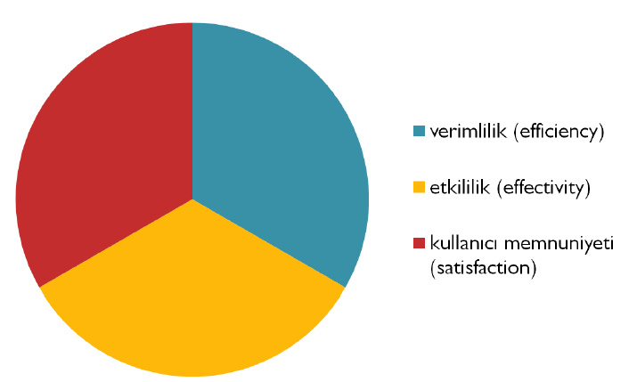
Etkinlik, Verimlilik ve Kullanıcı Tatmini
Bir bilgisayar yazılımının ne kadar kullanılabilir ya da kullanıcı dostu olduğu bu yazılımın ne kadar etkin ve verimli olduğu ile kullanıcıları ne kadar tatmin ettiği ile ölçülür.
Etkililik (effectivity): Kullanıcıların hedeflerinin tam ve eksiksiz gerçekleştirilmesi ve tamamlanmasıyla sağlanır. Kullanıcıların işleri ne kadar başarabildikleridir ve yüzde ile ölçülebilir.
Verimlilik (efficiency): Hedeflerin gerçekleştirilmesi esnasında harcanan fiziksel ve zihinsel enerjinin çıktıların tam, doğru ve eksiksiz olmasıyla orantısıdır. Örn: az kaynakla üretilip aynı hedefleri gerçekleştirebilen yazılımlar daha başarılıdır.
Kullanıcı Tatmini (satisfaction): Bir yazılımın kullanıcı tarafından kabul edilebilirliğidir. Kullanıcıların yazılımı kullanırken hissettikleri farklı yöntemlerle ölçülebilir.

Slide 11
Kullanılabilirlik Testleri
Herhangi bir bilgi sisteminin kullanıcısının o sistemi ne kadar etkin, etkili ve tatminkar kullandığını anlamak amacıyla kullanılan araştırma yöntemine Kullanılabilirlik Testi (KT) adı verilmektedir(Acartürk, 2004).
KT, gerçek kullanıcılar ve gerçek görevler ile yapılan ve ara yüzlerin değerlendirilmesinde kullanılan en yaygın ve en temel kullanılabilirlik mühendisliği metodudur.

Slide 12
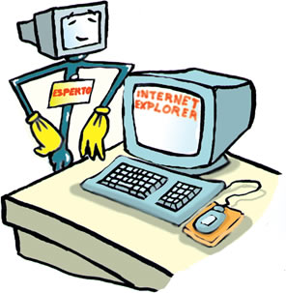
Kullanılabilirlik Test Yöntemleri
Kullanılabilirlik testleri farklı yöntemlerle yapılmaktadır.
En sık kullanılan yöntemlerden biri, bilgisayar başında oturan kullanıcının test görevlerini yerine getirirken hareketlerini ve bilgisayar ekranındaki görüntüyü kameralar aracılığıyla izleyerek kullanıcıların karşılaştıkları problemleri belirlemektir. Bu tür çalışmalar kullanılabilirlik laboratuarlarında kullanıcıyla birlikte yapılmaktadır (Kılıç ve Güngör, 2006).
Daha basit bir yöntem ise sesli düşünme yöntemidir (think-aloud /verbal protocol). Kullanıcılardan görevlerini yerine getirirken sesli düşünmeleri istenmekte ve ses kayıtları alınmaktadır. Ses kayıtları, test sırasında alınan notlarla birlikte analiz edilerek sayfanın kullanımı sırasında kullanıcıların yaşadığı problemler bulunmaya çalışılır.

Slide 13
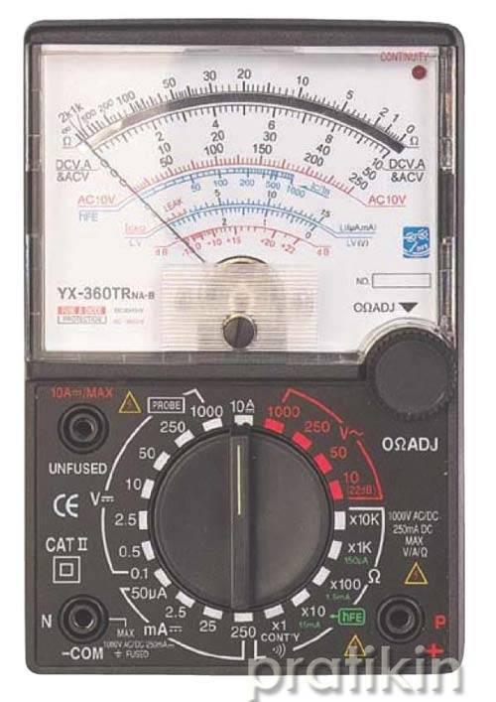
Kullanılabilirlik Ölçümü
Kullanılabilirliğin ölçümünde sadece etkililik yeterli değildir aynı zamanda belirli bir işi yapmak için kullanılan diğer kaynaklar (zaman, maliyet vb.) de verimlilik ölçümünde değerlendirilir. Yine memnuniyet de kullanılabilirlik üzerinde etkililik ve verimlilik ile beraber değerlendirilir ve tüm bu çıktılar tasarımı etkiler (Dix, Finlay, Abowd ve Beale, 2004).
Kullanılabilirlik kullanıcı türlerine, kullanıcıların yaptığı işlere ve çevre koşullarına bağlıdır. Bununla birlikte kullanılabilirlilik için belirlenen kriterlerin dinamik olduğu ve kullanılabilirliğin çevre faktörlerine bağımlı olduğu unutulmamalıdır.

Slide 14
Kullanılabilirlik Mühendisliği
Kullanılabilirlik araştırmaları kullanılabilirlik mühendisliği (usability engineering) kapsamında değerlendirilebilir.
Kullanılabilirlik mühendisliğinin güçlü yanları doğrudan doğruya uygulamada belirlenen islere bağlı olması, tek bir arayüz biçimine bağlı olmaması, ve arayüzlerin yinelemeli (iterative) biçimde geliştirilmesine olanak vermesidir. (sürekli prototipler geliştirilir).

Slide 15
Kullanılabilirlik Kriterleri
Kullanılabilirlik kriterleri:
uygulamayı satın alacak müşteriler tarafından sözleşmeler ile,
uygulamayı geliştiren tasarımcılar tarafından uygulama için belirlenecek hedefler ile,
kullanılabilirlik değerlendirmesi yapan uzmanlar tarafından ya da
uygulamayı kullanacak kullanıcılar tarafından belirlenebilir.
Kullanılabilirlik kriterlerinin hedef kullanıcı kitlesine, uygulamada belirlenen işlere ve çevre faktörlerine bağlı olarak belirlenmesi gerekir.
Örneğin eskisine alternatif olarak geliştirilen bir ürünün kullanılabilirliği su örnek kriter ile belirlenebilir:
“Kullanıcıların %70’i belirlenen işi yeni bir eğitime tabi tutulmadan %95 basarı ile (etkililik) ve eski uygulamaya kıyasla %25 daha hızlı (verimlilik) ve eşit düzeyde memnuniyet değerleri ile gerçekleştirmelidir” (Acartürk ve Çağatay, 2006).

Slide 16
Nielsen’s Ten Usability Heuristics
Nielsen’in arayüz tasarımı için kılavuz niteliğindeki önerileri:
Basit ve doğal diyalog kullanımı
Kullanıcının diliyle konuşma
Hafıza yükünün en aza indirilmesi
Tutarlılık
Geribildirim sağlanması
Açıkça gösterilmiş çıkış ve işlem sonlandırma
Kısayolların önerilmesi
Uygun hata mesajlarının tasarlanması
Hataların engellenmesi
Yardım ve belgeleme sağlanması
http://www.useit.com/papers/heuristic/heuristic_list.html

Slide 17
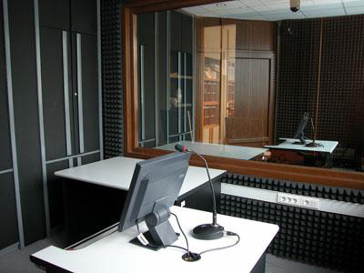
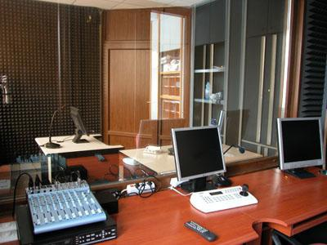
ODTÜ İnsan Bilgisayar Etkileşimi Araştırma ve Uygulama Laboratuarı
Kullanılabilirlik testleri en uygun biçimde İnsan Bilgisayar Etkileşimi araştırmaları için kurulmuş olan laboratuvarlarda yapılabilir
http://ibe.bidb.odtu.edu.tr/

Slide 18
Kaynaklar
Baturay M. H. (2014). İnsan Bilgisayar Etkileşim Ders Notları
Acartürk, C. (2004). Web Sayfalarında Kullanılabilirligin Önemi ve Kullanılabilirlik Testleri - 1. CISN Computing & Information Services Newsletter. http://cisn.odtu.edu.tr/2004-10/kullan1.php
Acartürk C., Çağıltay K. ,İnsan Bilgisayar Etkileşimi ve ODTÜ'de Yürütülen Çalışmalar , Pamukkale Üniversitesi, Denizli 9-11 Şubat 2006
Booth, P. (1989). An Inroduction to Human-Computer Interaction. Hove, UK: Lawrance Erlbaum Associates.
Dener, M. Ve Dörterler, M. (2009). İnsan Bilgisayar Etkileşiminde Web Kullanılabilirliği: Bir Uygulama Çalışması. 3. Uluslararası Bilgisayar ve Öğretim Teknolojileri Eğitimi Sempozyumu (3rd International Computer & Instructional Technologies Symposium) 7-8-9 Ekim, Trabzon, Türkiye.
Dix, A., Finlay, J., Abowd, G. and Beale, R. (2003), Human-Computer Interaction, Prentice-Hall, 3rd Edition.
Kılıç E. ve Güngör Z., (2006). Kütüphane Web Sitelerinin Kullanılabilirliği: Bir Uygulama Çalışması , Gazi Üniversitesi Mühendislik Fakültesi Dergisi, Cilt 21, 781-789.
Nielsen, J. Ten Usability Heuristics, http://www.useit.com/papers/heuristic/heuristic_list.html. Erisim tarihi 15.03.2010

